Slide 1
1. Ảnh gốc download trên page 2. Ảnh chụp màn hình laptop 3. Ảnh chụp màn hình điện thoại OPPO A7 color gamut: 69% NTSC 4. Ảnh chụp màn hình Samsung Galaxy J7 color gamut:105% sRGB

Slide 2
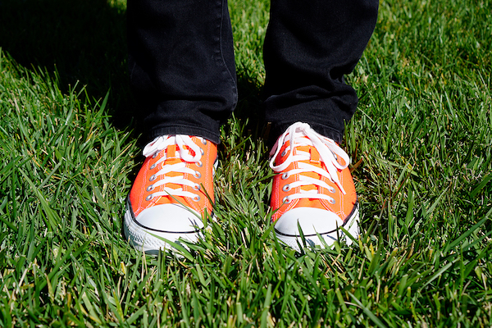


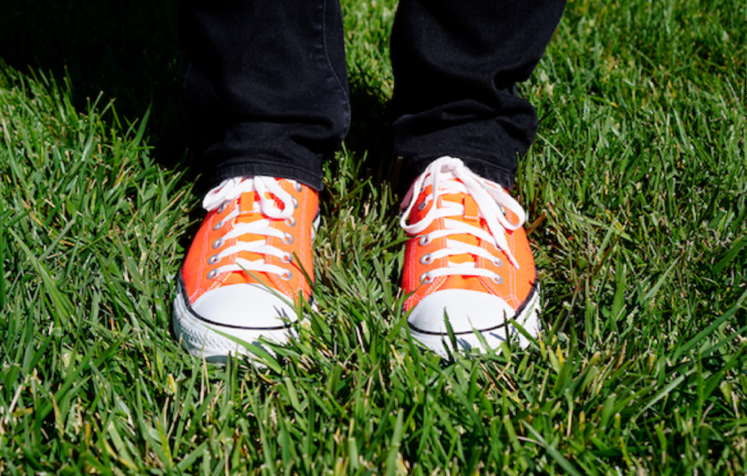
1. sRGB
1. Original Picture
2. laptop
3. OPPO A7 (69% NTSC)
4. Samsung Galaxy J7 (105% sRGB)

Slide 3
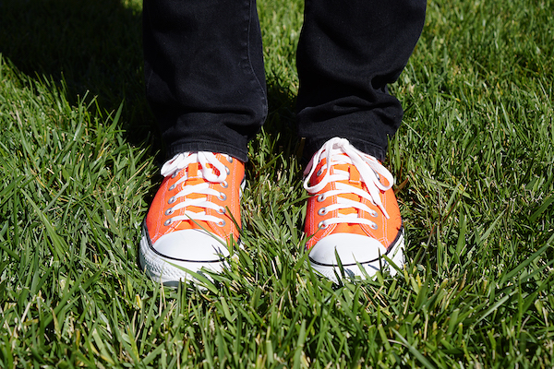


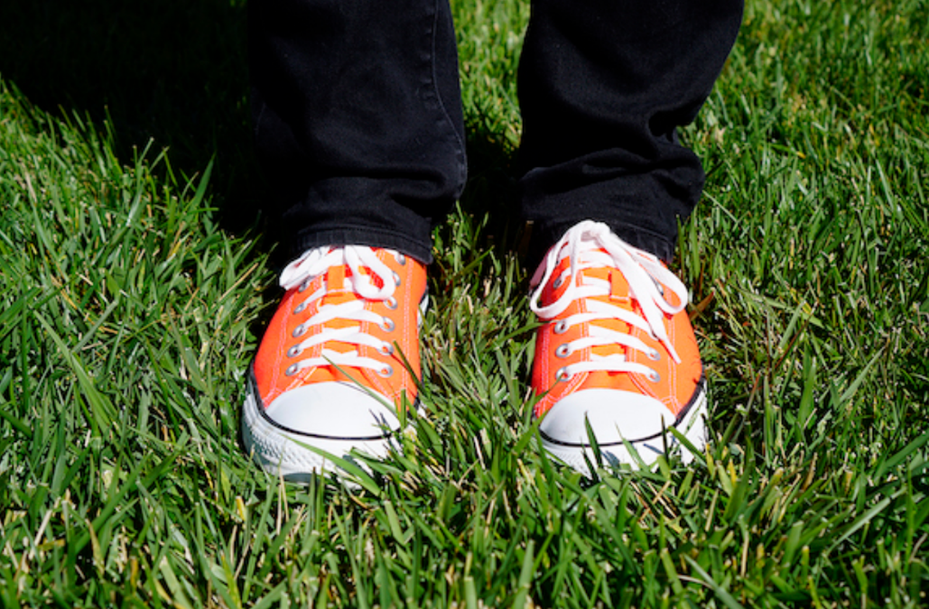
2. Adobe RGB
1. Original Picture
2. laptop
3. OPPO A7 (69% NTSC)
4. Samsung Galaxy J7 (105% sRGB)

Slide 4
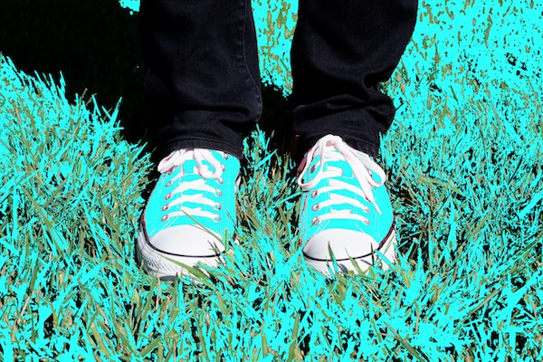
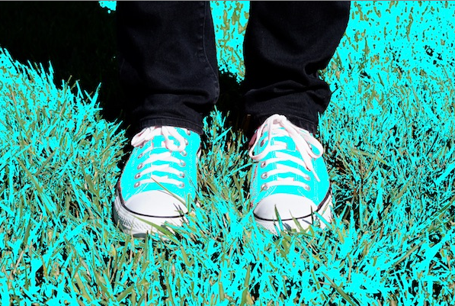
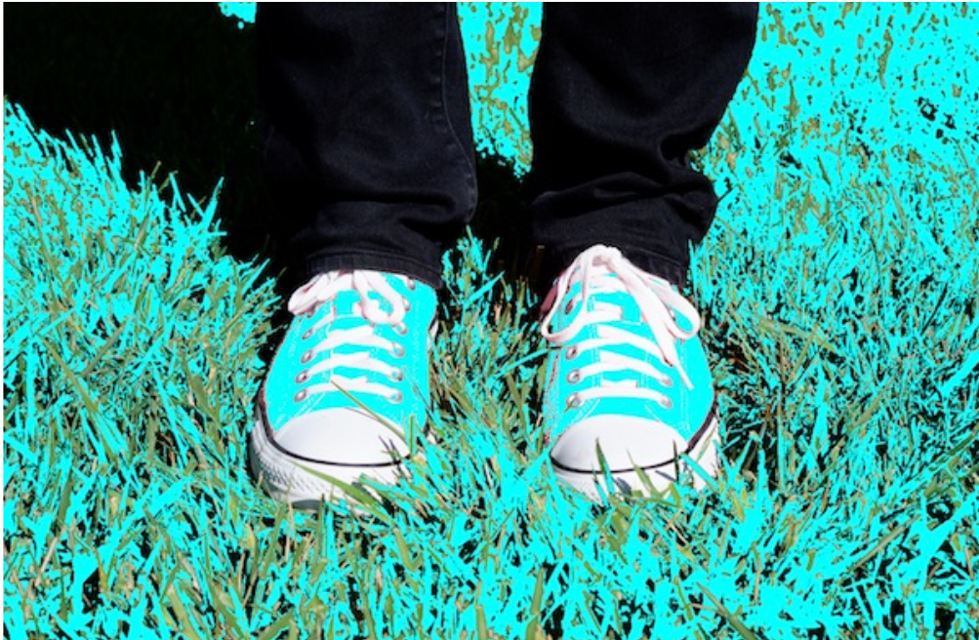
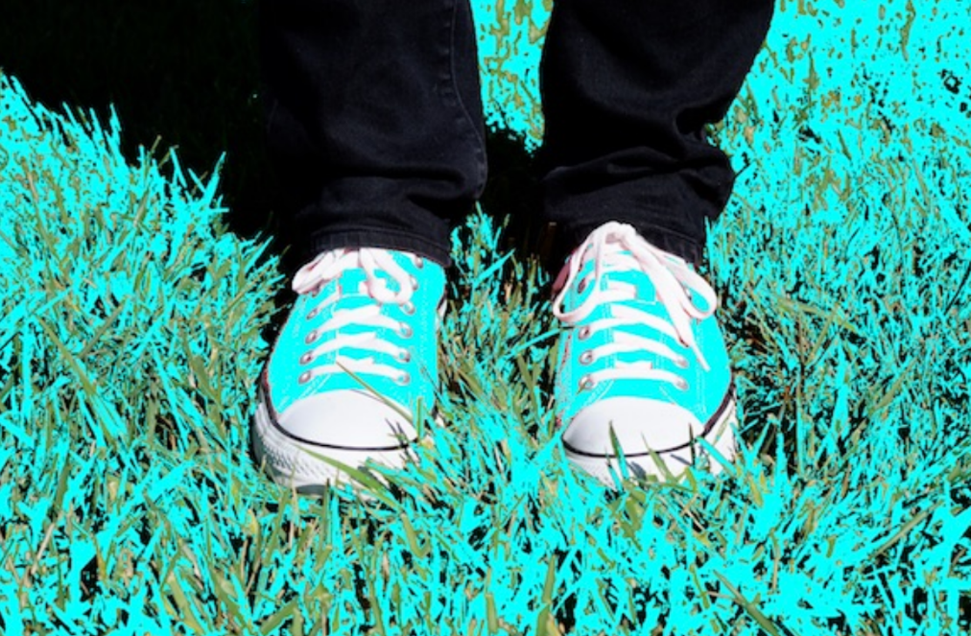
3. Out of sRGB areas
1. Original Picture
2. laptop
3. OPPO A7 (69% NTSC)
4. Samsung Galaxy J7 (105% sRGB)

Slide 5
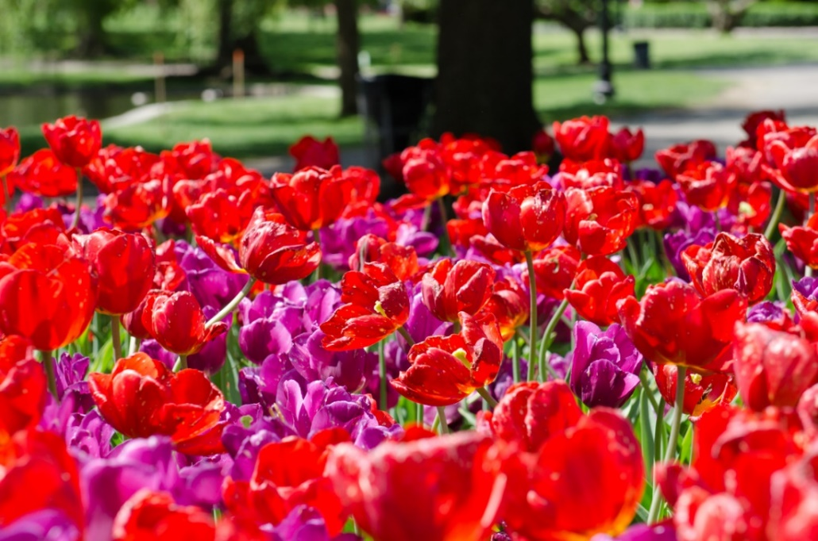
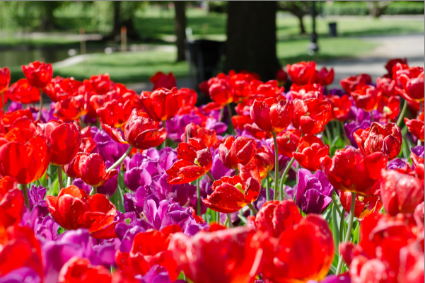
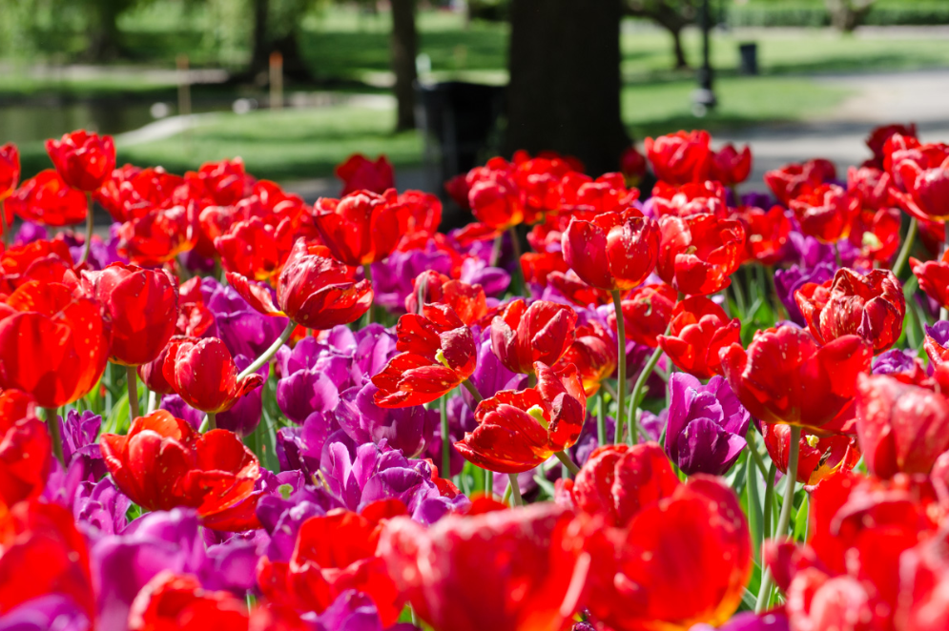
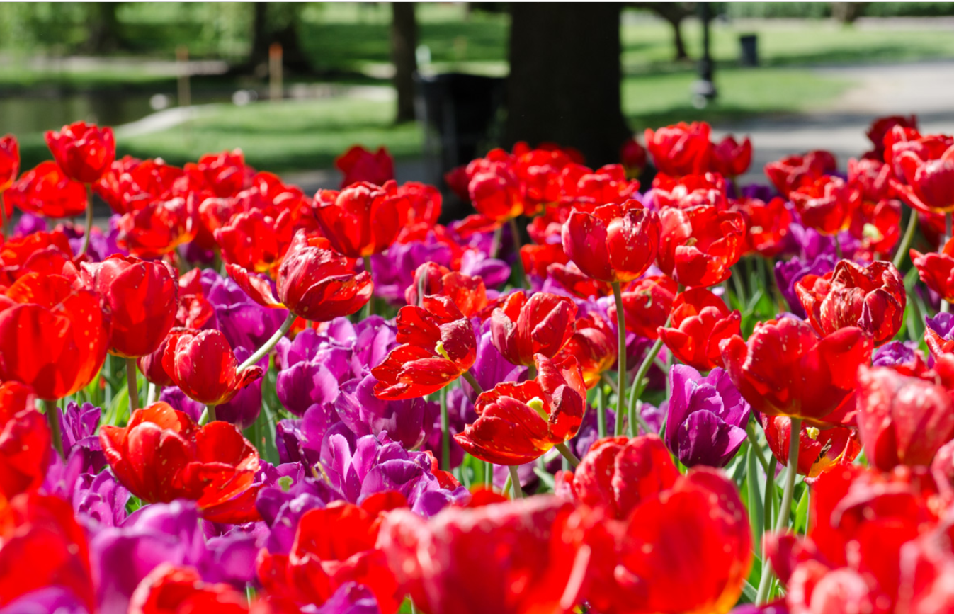
1. sRGB
1. Original Picture
2. laptop
3. OPPO A7 (69% NTSC)
4. Samsung Galaxy J7 (105% sRGB)

Slide 6
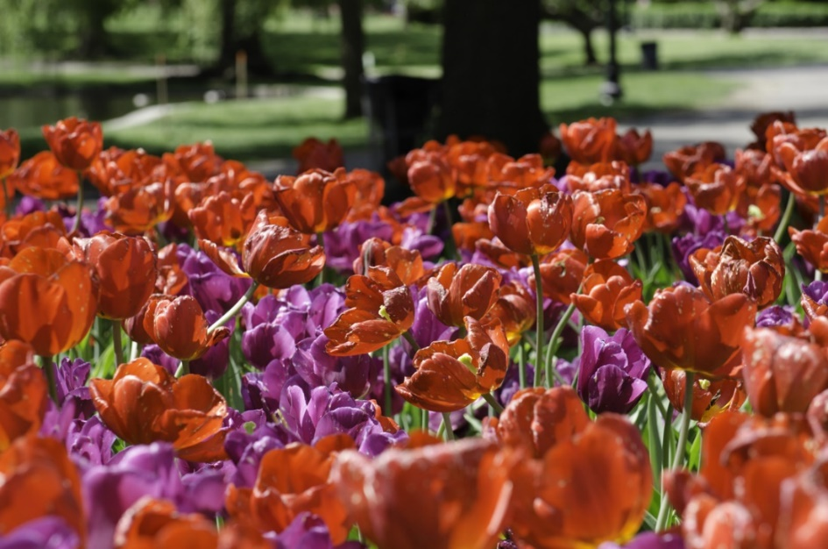


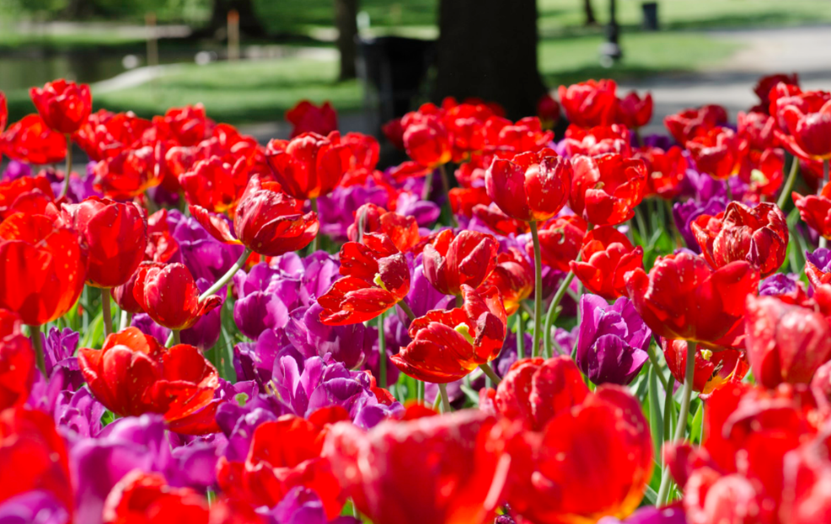
2. Adobe RGB
1. Original Picture
2. laptop
3. OPPO A7 (69% NTSC)
4. Samsung Galaxy J7 (105% sRGB)

Slide 7
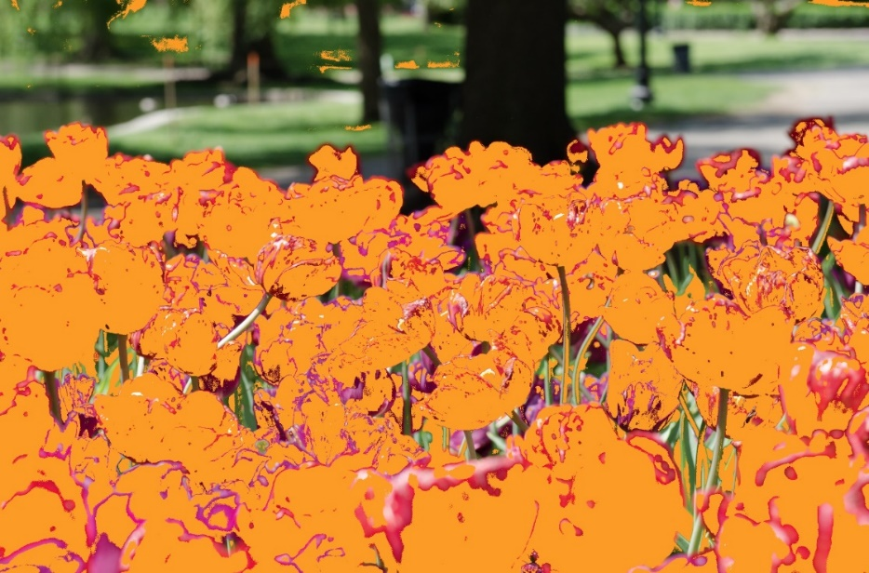
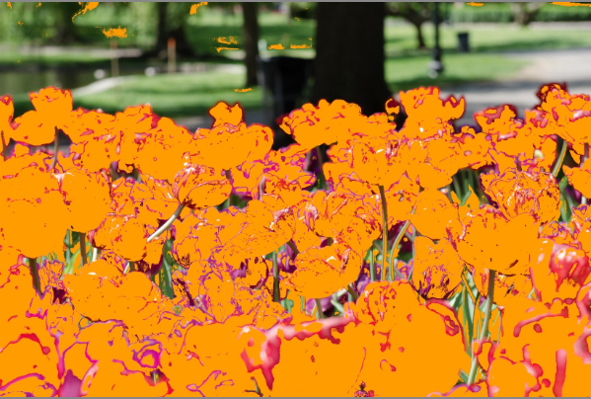
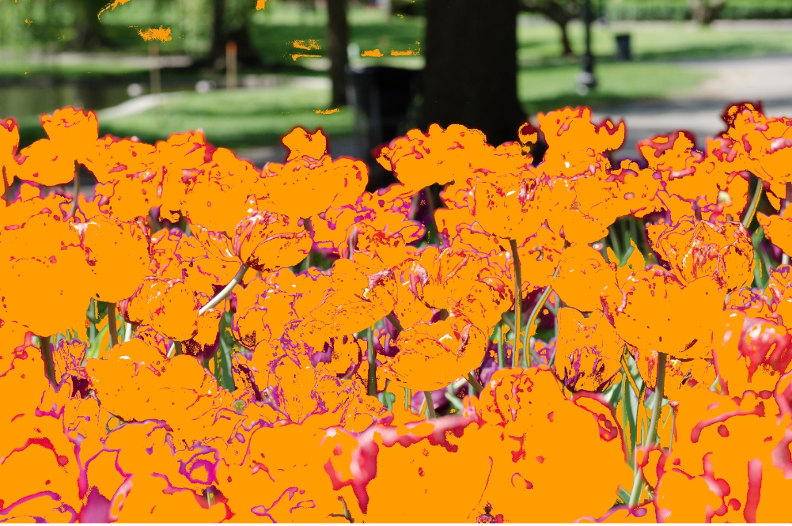
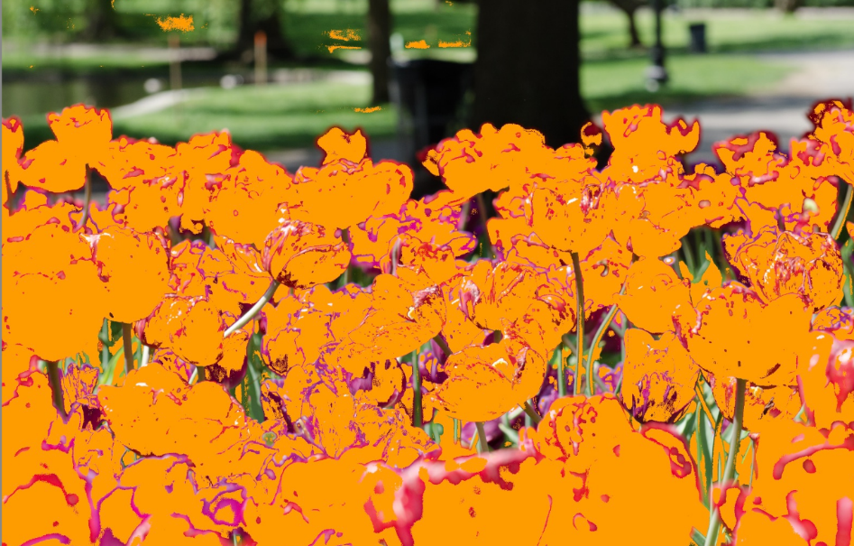
3. Out of sRGB areas
1. Original Picture
2. laptop
3. OPPO A7 (69% NTSC)
4. Samsung Galaxy J7 (105% sRGB)

Slide 8


II. Tìm hệ màu của ảnh
RGB: 85 – 53 – 85
CMYK: 0 – 38 – 0 – 67
RGB: 232 – 179 – 78
CMYK: 0 – 22 – 66 – 9

